Slide 1

EJECUTAR LA APLICACIÓN

Slide 2
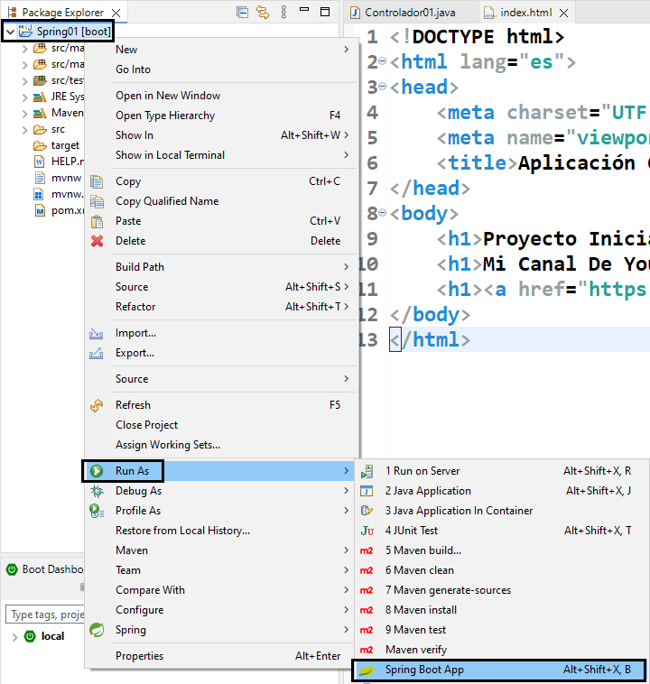
EJECUTAR LA APLICACIÓN
Clic derecho en: Spring01
Clic en la opción: Run As
Clic en la opción: Spring Boot App

Slide 3
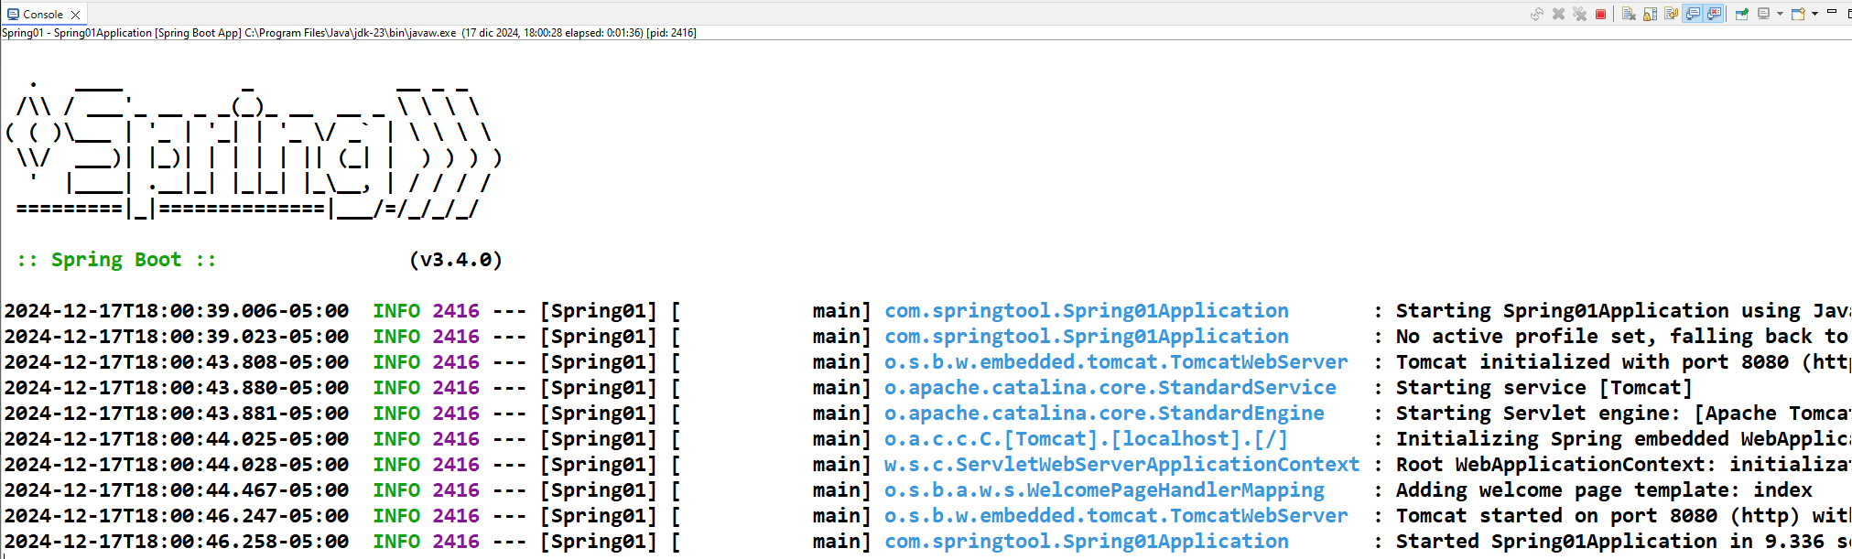
EJECUTAR LA APLICACIÓN
La aplicación utiliza el puerto: 8080

Slide 4
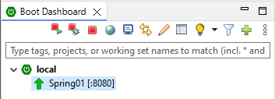
EJECUTAR LA APLICACIÓN
En el panel: Boot DashBoard
Expandir la opción: local
Se muestra: Srping01[:8080]

Slide 5
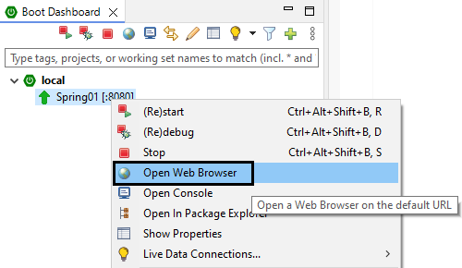
EJECUTAR LA APLICACIÓN
Clic derecho en : Srping01[:8080]
Clic en la opción: Open Web Browser

Slide 6
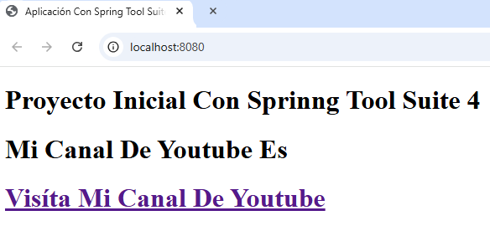
EJECUTAR LA APLICACIÓN

Slide 7

EJECUTAR LA APLICACIÓN

